Slide 1
2027 COOP STRATEGI FREMTIDENS COOP
Et enkelt, effektivt og vindende COOP

Slide 2
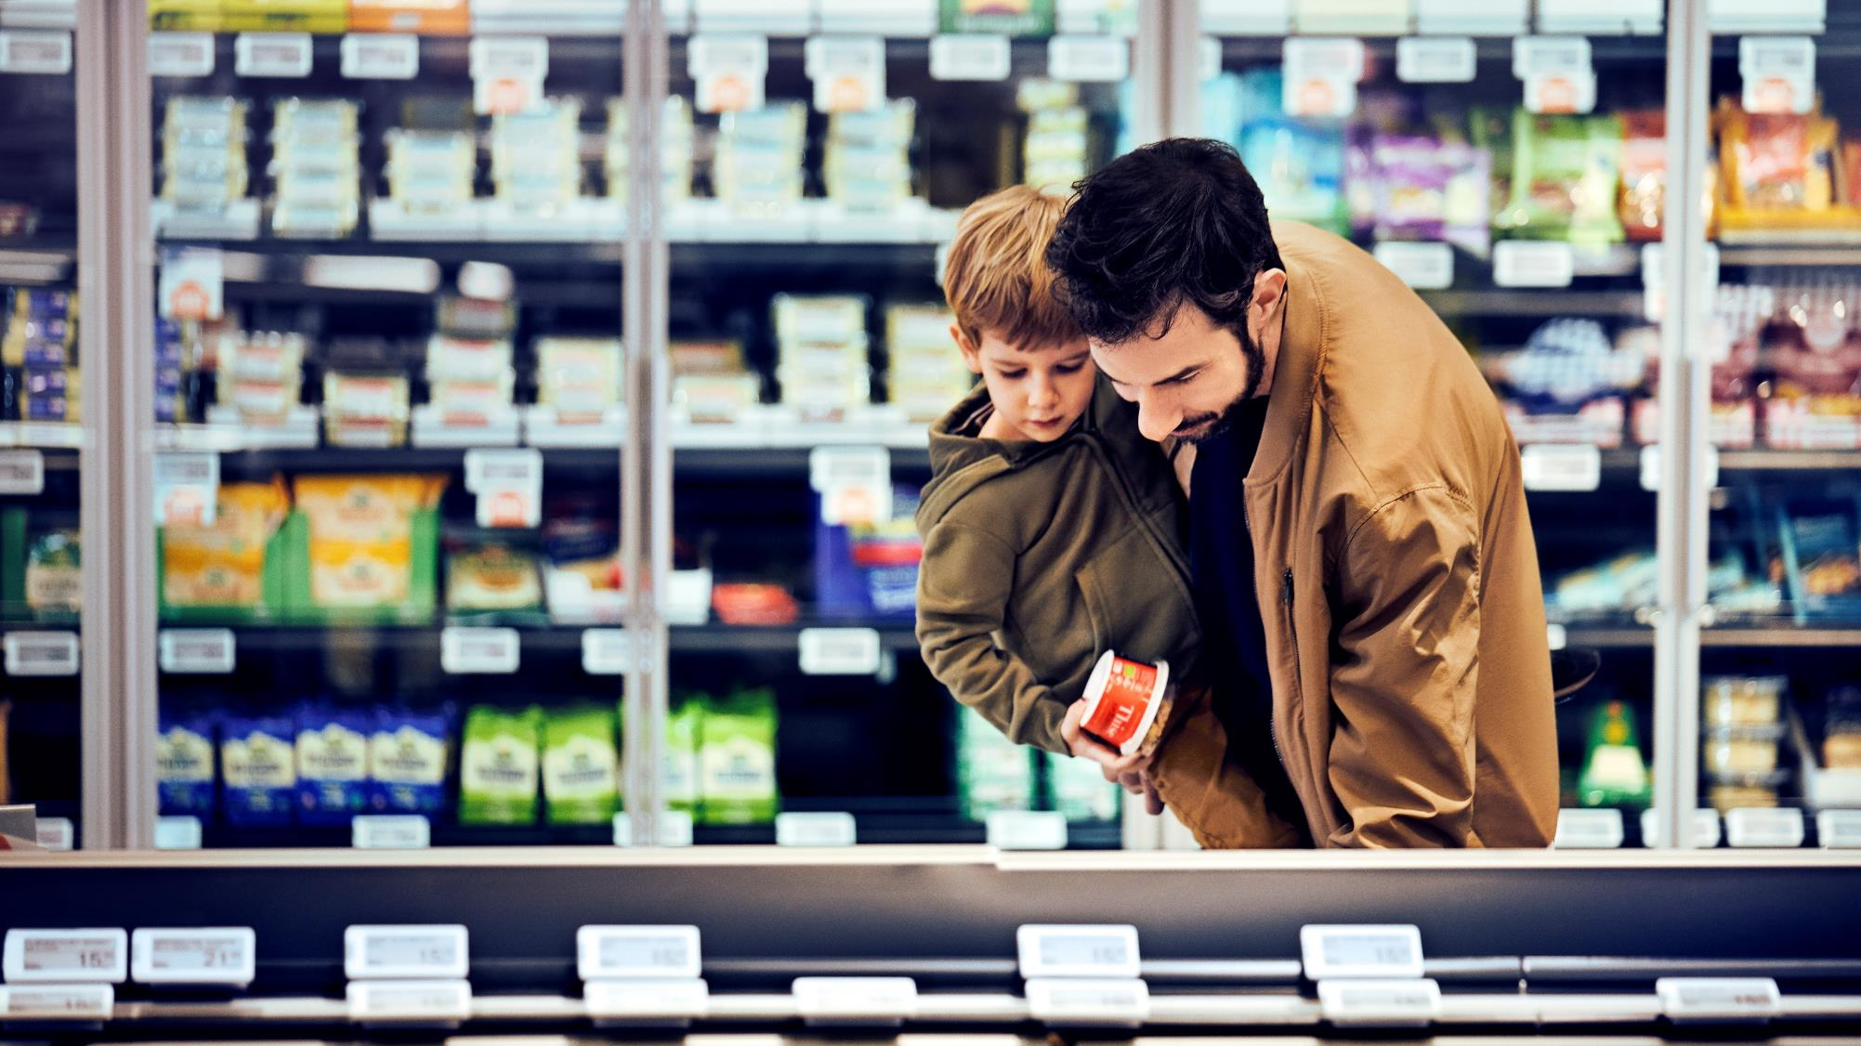
OMSÆTNING
47 mia.
grundlagt 1866
ANTAL BUTIKKER
+900
Kort introduktion til Coop
MARKEDSANDEL
29,3%
# MEDLEMMER
+1,9 mio.
ANSATTE
~40.000
Notes:
Så hvad er Coop ?
Historien om Coop starter helt tilbage i 1866, da pastor Hans Chr. Sonne og en kreds af Thisted-borgere stifter Danmarks første levedygtige brugsforening. Idéen var dengang - som den er i dag - at forbrugere, der indgår i et fællesskab, får bedre og billigere varer.
I dag:
xxx

Slide 3
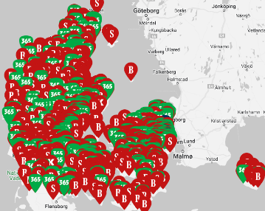
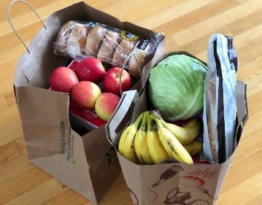
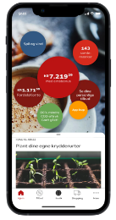
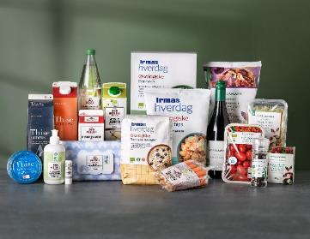
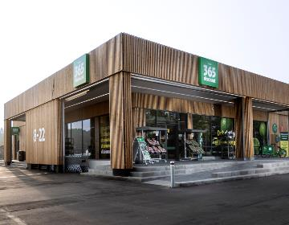
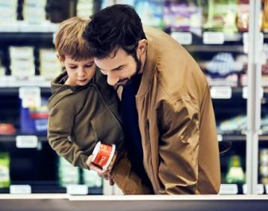
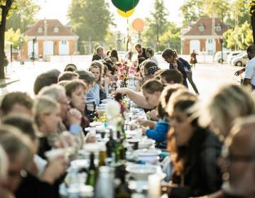
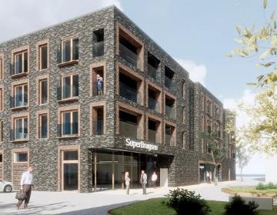
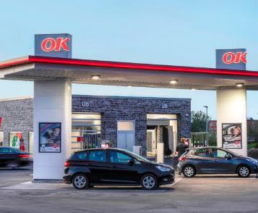
Unikke aktiver | Coop er en stærk spiller på det danske marked og har en lang række unikke aktiver
DK’s største butiksnetværk
Anden størst på dagligvare markedet
Unik position på ansvarlighed
Førende loyalitetsprogram
Stærke egne varemærker
365 – DK’s hurtigst voksende kæde
~2 mio. medlemmer (ejere)
Stærk lokal forankring
Mange attraktive lokationer & ejendomme
Tæt samarbejde med OK
3

Slide 4
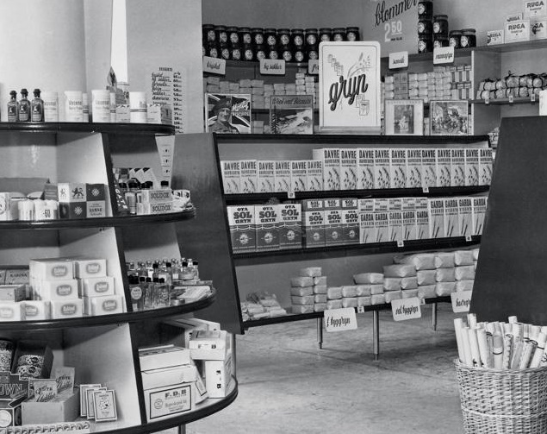
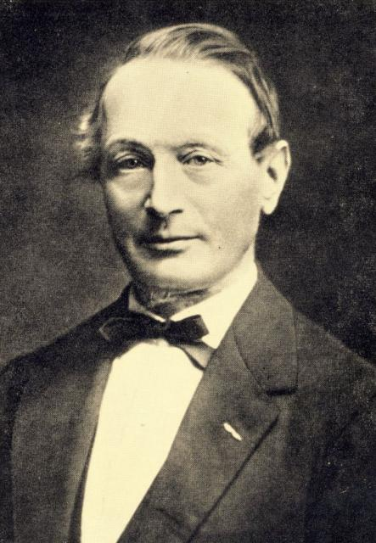
Vi kæmper for en bedre og mere bæredygtig hverdag for alle
Notes:
Vi kæmper for en bedre og mere bæredygtig hverdag for alle. Siden 1866 har vi kæmpet for bedre varer til alle danskere. Og det vil vi blive ved med
Men verden ændrer sig, markedet ændrer sig, og derfor skal vi hele tiden forny os og være relevante. Vi skal satse og investere, og vi skal ikke bare bevæge os derhen hvor markedet og kunderne bevæger sig hen, vi skal være med at drive og sætte dagsordenen for branchens fremtid

Slide 5
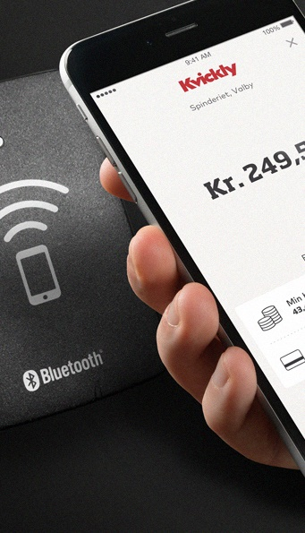
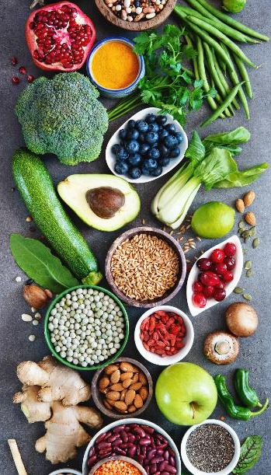
Coop arbejder i forbrugernes tjeneste, og kæmper for dem via fem Coop missioner …
Sundhed & Klima
Spare penge
Spare tid
Bedre mad
Lokal forskel

Slide 6
Januar 2023 udmeldte vi en radikal forenkling af Coop under den nye strategiske retning: Fremtidens Coop
Coop anno 2022
Fremtidens Coop

Slide 7
Fremtidens Coop | Vi skaber vækst i Fremtidens Coop med tre stærke positioner
Danmarks førende og bæredygtige hverdagsmarked
Danmarks grønne discountkæde
Danmarks mest lokale nærbutik
Notes:
Med vores fremtidige 3 kæder vil vi sikre en attraktiv markedsposition i hvert af de store markedssegmenter
Vi lykkes med den nye Coop-kæde, Brugsen og 365discount ved at gentænke og styrke vores koncepter og position i markedet. Vores kunder møder dermed et spændende og relevant sortiment - der er til at betale, fantastiske butiksansatte – med Danmarks bedste service og et succesfuldt medlemsprogram
Hver kæde repræsenterer kendetegn der komplementerer hinanden godt og sikrer tre attraktive markedspositioner
KLIK
Coop:
Coop vil være størst på omsætning og bedst på kundetilfredshed. Vi vil nytænke supermarkeds-formatet med alt til hverdagen til en fair pris. Dette vil ikke bare være en opgradering af vores eksisterende koncepter, det er en gennemgribende revitalisering af de røde kæder med alt lige fra brand og facadeskilte – til butiksindretning, sortiment og digitale services.
Derudover skal Coop være den mest bæredygtige kæde i Danmark. Vi skal være stærke på økologi og frugt & grønt, sunde hverdagsmåltider, bedst på Baby & Børn og de bedste egne varemærker – hvad enten det er prisstærke, ansvarlige eller premium varer – og alt sammen til en fair pris. Vi investerer i at skabe en ny vindende supermarkedskæde
KLIK
Brugsen:
Nærbutikkerne viser allerede i dag i udfordrede tider deres værd. Vi tror rigtig meget på denne lokalt forankrede position.
Brugsen er vores stærke lokale dagligvarekæde. Allerede i dag viser Brugsen sit værd i de lokale nærmiljøer og hos kunderne, der opfatter os som troværdige, nede på jorden og pålidelige. Den position skal vi dyrke og styrke yderligere i fremtiden
KLIK
365:
Vi går ind i 2023 med én discountkæde – 365discount - som er Danmarks hurtigst voksende, tilstede i hele landet og netop igen i denne måned kåret som Danmarks billigste discountkæde. Kunderne har taget godt imod os, og vi øger markedsandelen i højt tempo. Det understreger at vi har ramt rigtigt med konceptet.
Målet er at 365 discount skal fordoble Coops discountomsætning mod 2030. Det skal vi netop gøre ved at differentiere 365 fra andre discountkæder på det grønne og digitale.
I alle 3 kæder er vi helt bevidste om, at det er alle os – Coops medarbejdere – der er nøglen til succes

Slide 8
Introduktion | Coops kæder i tal
Detailomsætning
20.441mDKK
8.078mDKK
4.775mDKK
Antal butikker
306
368
286
Markedsandel (U48)
16,6%
7,8%
3,8%
Gennemsnitlig kurv
158DKK
87DKK
90DKK
Kunder/ugen
~2,5mio.
~1,7mio.
~1,0mio.
Salgsavance
31,4%
24,6%
30,9%
Butiks-medarbejdere
19.394
9.403
5.844
Note: Total omsætning for alle aktive butikker i 2022 inkl. BrF (både ÅBÅ, Nye og Luk); Markedsandel inkluderer BrF og ekskl. Lidl; Antal butikker inkl. BrF per oktober 2023; Kunder/ugen for 2022; Antal medarbejdere per Q4 2023
Notes:
MG: ændret label til detailomsætning – bro fra 33 til 47 består af Irma 2 mia., benzin salg i både brf + Coop – engros salg til GL/FÆ/IS, udlejning og andre mindre omsætningskategorier

Slide 9
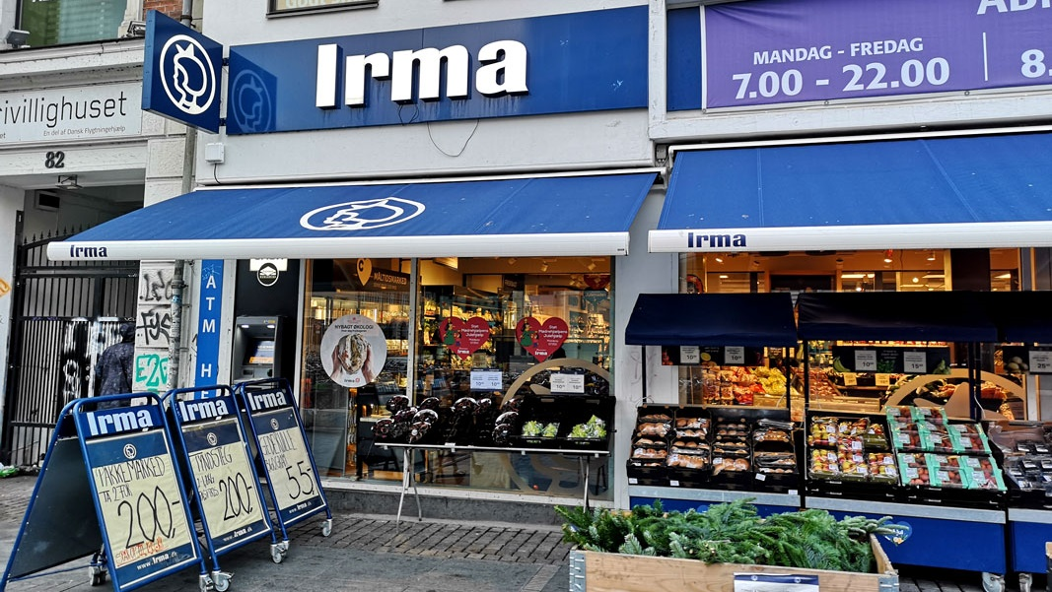
Vi er næsten færdig med Irma konverteringerne
LUKKER
9
28
11
17

Slide 10
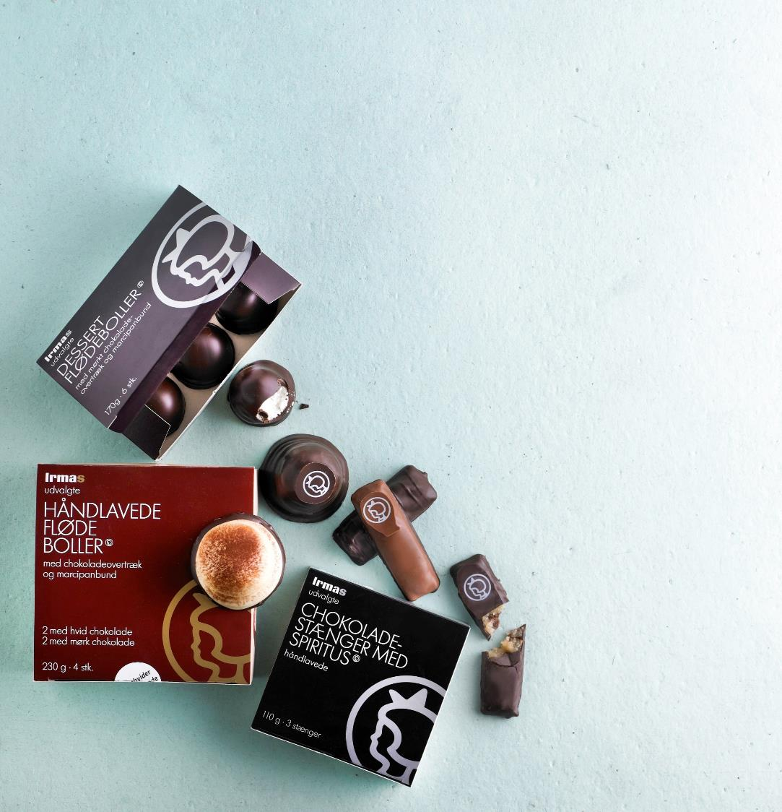
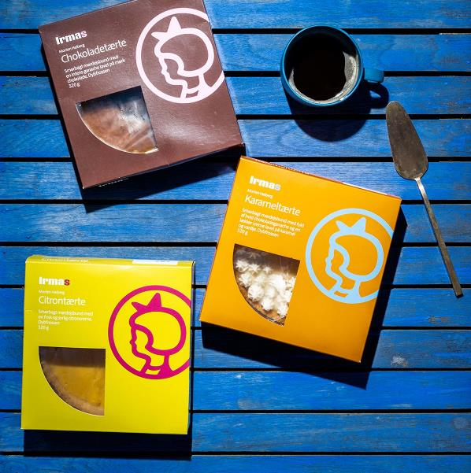
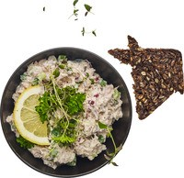
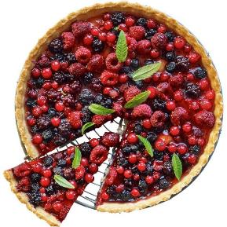
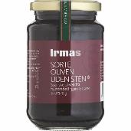
Irma er nu et landsdækkende mærke

Slide 11
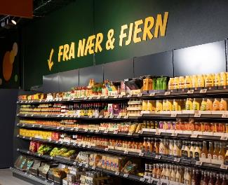
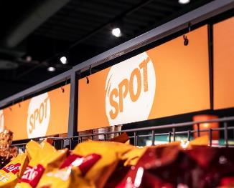
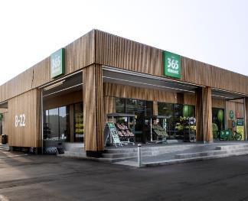
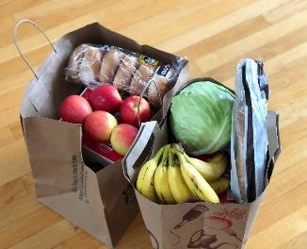
Danmarks grønne discountkæde
Matcher de laveste priser
De mest relevante tilbud
Hurtigt og nemt indkøb tæt på kunden
Bredt dagligvare-sortiment med unikke egne varemærker
Grøn discount
11

Slide 12
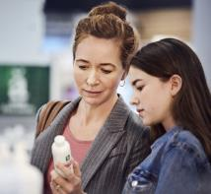
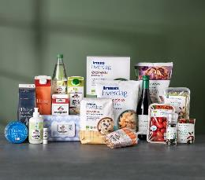
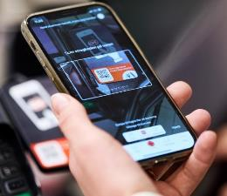
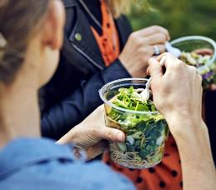
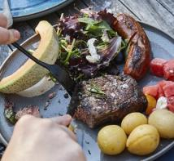
Kilde til # butikker: https://azurecoop.sharepoint.com/sites/ArosFnix/Shared%20Documents/General/6.%20Data%20room%20(leverance)/Not%20reviewed/3.%20Operationel%20information/1.%20Lokationer/Butiksstrategi%20-%20handlinger%20pr.%20butik.xlsx?web=1
Kilde (fra total PnL ark) til kurv, kunder og avance: https://azurecoop.sharepoint.com/sites/ArosFnix/Shared%20Documents/General/6.%20Data%20room%20(leverance)/Ready%20for%20upload/2.%20Finansiel%20information/2.1%20Historisk%20performance%20&%20fremskrivning/2.1.1%20P&L/231109%20PnL%20(historisk)_opdateret.xlsx?web=1
Danmarks førende og bæredygtige hverdagsmarked
Bedst på økologi
Alt til hverdag, til en fair pris
Unikke egne varemærker
Nemt at handle
Sundere måltids-løsninger
Frisk kød, fisk, brød og grønt
12

Slide 13
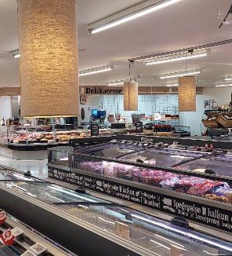
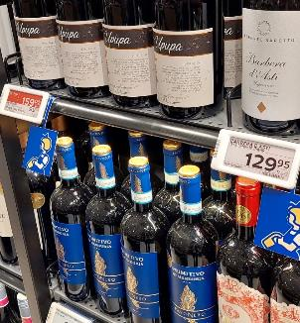
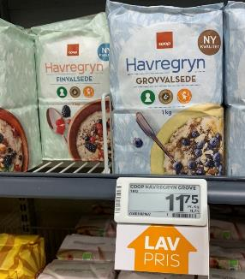
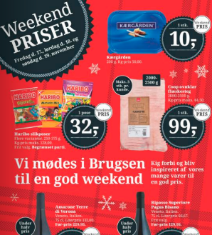
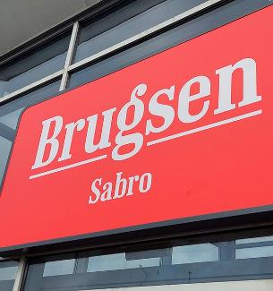
Danmarks mest lokalt tilpassede nærbutik
Den lokale madbutik
Reduceret core sortiment og max. lokal handlefrihed
Lav PRIS
Program på de vigtigste varer
100% central digital markedsføring
Byens bedste butik-for-butik
13

Slide 14
Vi har lanceret ét sammenhængende loyalitetskoncept
Vi fokuserer på det danskerne har mest brug for: Bedre priser på dagligvarer
Vi giver 1% bonus på en række af Coops stærke varemærker
Vi gør det billigere med FordelsKonto:
Op til 15% bonus på +3.000 varer fra 1. maj
Vi gør det fleksibelt:
Du vælger selv, hvilke varer du vil have bonus på og du kan skifte fordele og beløb månedligt
Vi udvider løbende fordelsprogrammet
Notes:
Vi lancerer Danmarks stærkeste loyalitetsprogram
Ved at lukke ned for den del der har vist sig ikke at være en sund forretningsmodel, fokuserer vi vores kræfter omkring de digitale forretningsområder, som flest kunder gør brug af - og som samtidig kan bidrage til en profitabel vækst til vores forretning,
Vi investerer fortsat massivt i, via Coops app, at levere den stærkeste omni-channel oplevelse med Coops butikker som omdrejningspunkt. Det vil være med udgangspunkt i vores butikker, at vi løbende vil opbygge vores fremtidige online dagligvareposition
Vi lancerer derfor et nyt loyalitetskoncept – der sikrer medlemmerne økonomiske fordele, de ikke kan få andre steder
Vi tager det bedste fra medlem og Prime og skaber ét sammenhængende loyalitetskoncept. Fremover vil alle medlemmer få 1% bonus på en række af vores stærkeste EVM’er, og så kan de vælge hvilke af disse, de vil have helt op til 15% bonus på hvis de bruger deres FordelsKonto.
Prime overgår til Fordeskonto, og her vil der være fokus på dagligvarer
Derfor vil det ikke længere være muligt at tilvælge eksterne fordele som streaming gennem Coop
Til gengæld, kan man med FordelsKonto opnå op til 15% rabat på endnu flere varemærker
Derudover kommer 1%-medlemsbonussen til at kun gælde Coops egne varemærker

Slide 15
Bæredygtighed | Coop anerkendes af kunderne og globalt for bæredygtighed
Änglamark vinder 2023-udgaven af Sustainable Brand Index og bliver af forbrugerne opfattet som det mest bæredygtige brand i Danmark
Sustainable Brand Index er den største undersøgelse af bæredygtige brands i Europa med over 80.000 respondenter og 1.600 brands.
I Danmark blev 12.000 respondenter interviewet om 243 brands. Änglamark var ny på listen og slog vinderen fra de sidste to år, REMA 1000.
Coop modtager global anerkendelse for energieffektivitet af Clean Energy Ministerial
Coop har reduceret sit energiforbrug med 24% siden 2016 og er blevet tildelt “Award of Excellence” fra Clean Energy Ministerial i 2023, som er en international organisation, der fremmer ren energi og klimahandling

Slide 16
Coop One | 1. september 2023 gik vi live med sidste rul af Coop One IT platformen efter 6 års indsats og en investering på +2 mia. DKK
1500+ deltagere på Coop One programmet (fuldtid & deltid)
16.450+ medarbejdere har fået træning i løbet af programmets levetid
1.200.000+ timer brugt på eksekvering af Coop One programmet
200.000+ varer - historisk (seneste 2 år) & nutid - fra både butikker og online blev migreret til SAP.
650+ anmodninger om ændringer behandlet i programmets levetid
50+ samarbejdende konsulentvirksomheder fra hele verden
Internationalt program. Team medlemmer fra hele verden (23 forskellige lande verden over)
Følgende SAP-systemer er blevet anvendt
SAP S/4 (1809)
CAR
BW/4
EWM
TM
Fiori
GTS
PO
DS
Suppleret med løsninger fra Stibo og Relex.
5 interne distributionscentre og 6 eksterne distributionscentre integreret i Coop SAP-løsningen for at sikre varelevering i butikkerne
Systemer og funktioner, anvendes inden for kategori, logistik, økonomi, butikker og teknologi migreret til SAP
Lokation på servicekontoret, Albertslund, Danmark. 320+ pladser

Slide 17
Unikke varemærker | 4 ud af top 6 private-label varemærker med højest kendskab er Coop varemærker med Änglamark på første pladsen
Plads | Mærke | % kendskab | % har købt
1. | Änglamark | 73 % | 46 %
2. | Rema1000 | 72 % | 55 %
3. | Coop | 64 % | 31 %
4. | Budget | 62 % | 22 %
5. | Xtra | 62 % | 25 %
6. | Coop 365 | 58 % | 33 %
7. | Princip | 56 % | 20 %
8. | Levevis | 51 % | 12 %
9. | Salling | 49 % | 25 %
10 | ØGO | 41 % | 22 %
11 | Vores | 31 % | 10 %
12 | Gestus | 31 % | 11 %
13 | Grøn Balance | 31 % | 8 %
Kilde: BT 9. november

Slide 18
Kvickly & SuperBrugsen

Slide 19
2023| Hvad er Kvickly og SuperBrugsen lykkedes særligt godt med
Frugt & Grønt
Vores medarbejdere
Discount match
Avistilbud
Notes:
Coop:
Coop vil være størst på omsætning og bedst på kundetilfredshed. Vi vil nytænke supermarkeds-formatet med alt til hverdagen til en fair pris. Dette vil ikke bare være en opgradering af vores eksisterende koncepter, det er en gennemgribende revitalisering af de røde kæder med alt lige fra brand og facadeskilte – til butiksindretning, sortiment og digitale services.
Derudover skal Coop være den mest bæredygtige kæde i Danmark. Vi skal være stærke på økologi og frugt & grønt, sunde hverdagsmåltider, bedst på Baby & Børn og de bedste egne varemærker – hvad enten det er prisstærke, ansvarlige eller premium varer – og alt sammen til en fair pris. Vi investerer i at skabe en ny vindende supermarkedskæde

Slide 20
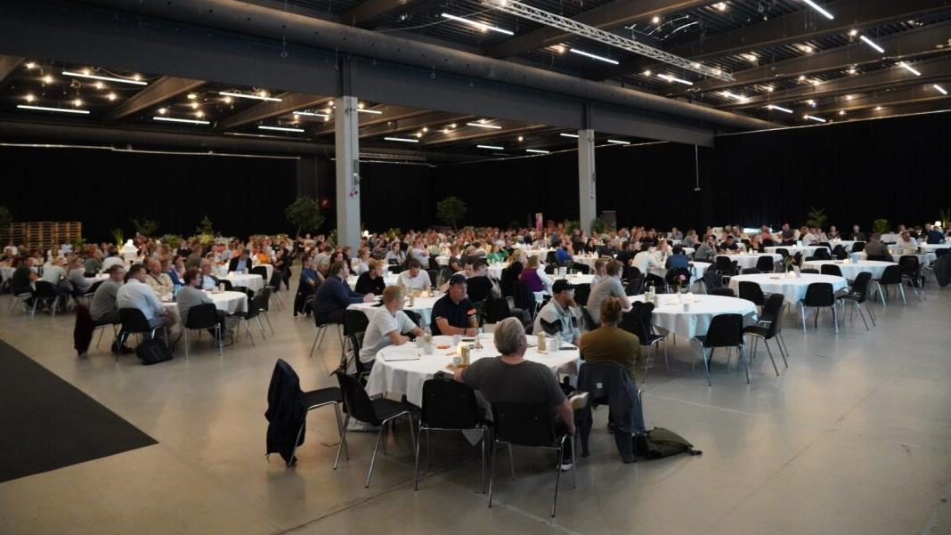
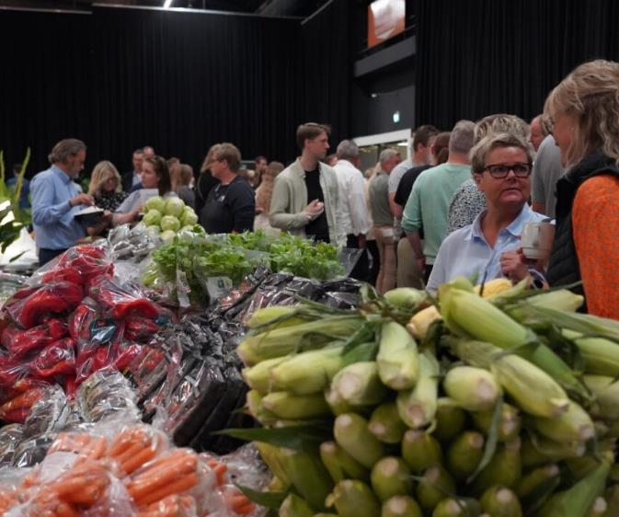
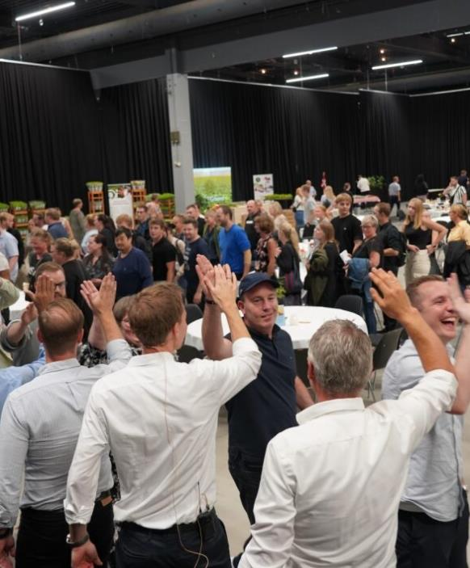
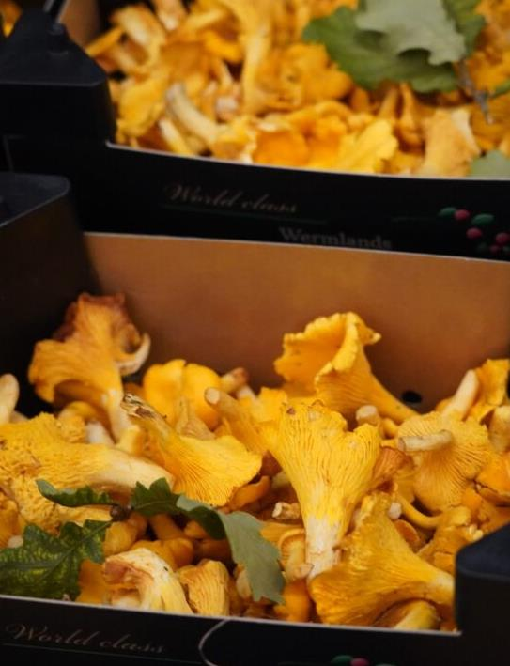
Frugt & Grønt | Afvikling af årets største messe for alle frugt & grønt ledere i Kvickly og Superbrugsen
Notes:
Afvikling af årets største Frugt & Grønt messe for alle Kvickly og SuperBrugsens Frugt & Grønt ledere d. 6 september 2023 i Fredericia Messe C.
Vi havde ca. 300 ledere fra butik der deltog på dagen med det formål at løfte kvaliteten, forbedre varetilgængeligheden, samt løfte salgsavancen i vores Frugt & Grønt afdelinger i butikkerne

Slide 21
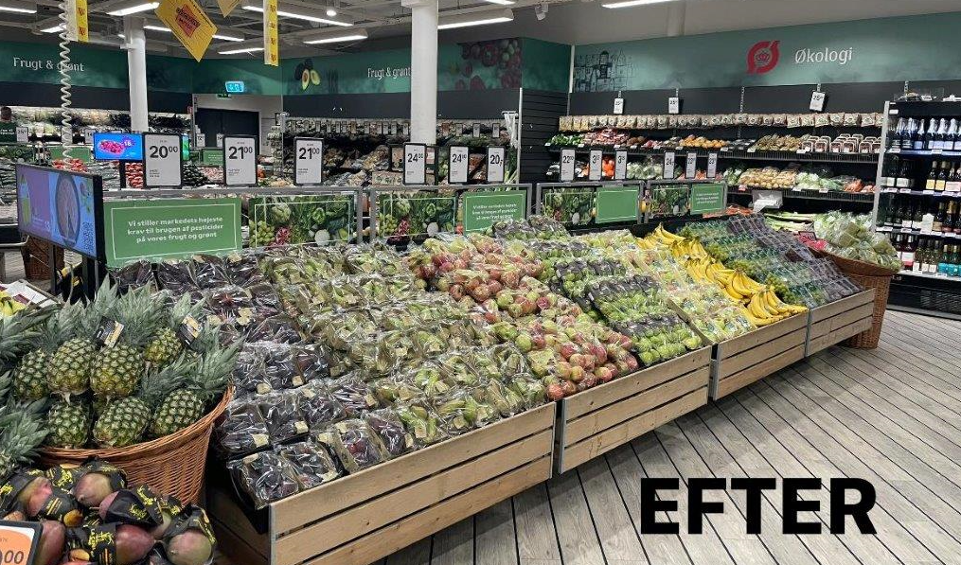
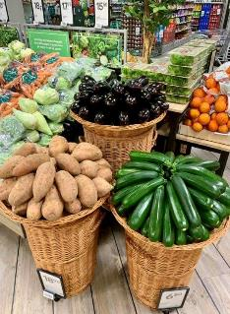
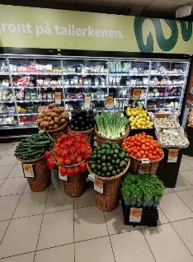
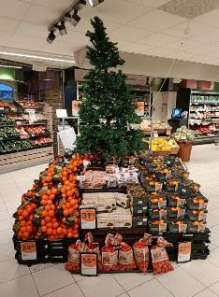
Frugt & Grønt | Markant bedre kundemøde efter vi har investeret i at samle alle butikkernes Frugt & Grønt ledere
Markant bedre kundemøde
Løftet kvalitet & friskhed
Øget varetilgængeligheden
Omsætningsvækst
Notes:
Vi har forbedret kundemødet markant
Vi har vækstet på omsætningen med 16% fra oktober 2023 – januar 2024
Vi har forbedret kvaliteten og friskheden
Vi har øget varetilgængeligheden

Slide 22
Medarbejdere| Status på vores mennesker
2023 vs. 2022
Reducering af:
Sygefravær
og personaleomsætning
98%
Af vores uddeler- og varehuschef stillinger besættes med interne kandidater
2 ekstra talentforløb
Planlagt for at imødekomme interesse og behov for pipeline til lederstillinger
HR plan 2024
Udarbejdet med konkrete initiativer med målet at gøre det endnu nemmere at lykkes som leder i kædens butikker

Slide 23
Discountmatch | Lancering af prisprogram
‘Det skal være billigere at handle dagligvarer’
Derfor sænker Coop priserne på 500 hverdagsvarer i Kvickly og SuperBrugsen
Notes:
Med Discountmatch matcher Kvickly og SuperBrugsen priserne på 500 varer med normalpriserne hos følgende discountkæder: 365discount, Netto og Rema 1000.
Vi indsamler priser hver uge. Hvis vi konstaterer, at normalprisen på en eller flere af de 500 varer er lavere hos 365discount, Netto eller Rema 1000, retter vi prisen i vores butikker. Prisen tilrettes senest en uge efter prissammenligningen.
Hvilke priser sammenligner vi med?
Vi sammenligner priserne på 500 Discountmatchvarer med normalprisen på identiske eller sammenlignelige varer i 365discount, Netto og Rema 1000. Normalprisen er den pris, en vare har, når den ikke er på tilbud. Foruden tilbud matcher vi ikke priserne på begrænsede partier, spotvarer, medlemspriser, personlige priser, merkøbspriser samt priser, der ikke er landsdækkende.
Hvilke varer indgår i Discountmatch? Discountmatch omfatter et bredt udvalg af varer på tværs af hele sortimentet i SuperBrugsen og Kvickly. Varerne i Discountmatch udskiftes løbende i forbindelse med sortimentsændringer, udskiftning af leverandører og lignende. De nye varer vil blive udvalgt efter samme kriterier som de varer, der erstattes.
Hvordan har vi udvalgt varerne til Discountmatch?
Vi har analyseret alle de varer, vi har på hylderne i vores butikker og set på hvilke varer vores kunder gerne vil købe til Discountmatch. Vi har blandt andet kigget på (i) hvilke varer, der købes ofte og af mange af vores kunder, (ii) hvilke varer, der er vigtige for de kunder, der fokuserer mest på pris, (iii) hvilke varer der er bredt tilgængelige i vores butikker samt (iv) hvilke varer, der også findes på hylderne hos de kæder, vi sammenligner med. Langt de fleste indkøbskurve vil indeholde en eller flere varer med Discountmatch.
Hvordan sikrer vi, at vi sammenligner med sammenlignelige varer?
Varerne som indgår i Discountmatch består af mærkevarer samt SuperBrugsen og Kvicklys egne varemærker (private label varer). Mærkevarerne er lette at sammenligne på tværs af kæderne, da det udelukkende er prisen, man skal forholde sig til, idet varen er identisk. Varerne under SuperBrugsen og Kvicklys egne varemærker sammenlignes med tilsvarende varer i de andre kæder og er udvalgt på baggrund af en række kriterier så som volumen, vægt, kvalitet, økologi, mm., så prisen er sammenlignelig. Hvis varen hos 365discount, Netto eller Rema 1000 i ikke har samme størrelse eller vægt som SuperBrugsen og Kvicklys egne varer, omregner vi prisen, så den passer i forhold til vores egen vare.
Betyder Discountmatch, at SuperBrugsen og Kvickly altid er lige så billig som de kæder, vi sammenligner os med?
Nej. Discountmatch angår alene et repræsentativt udvalg af varerne i vores butikker. Vi sammenligner derfor ikke hele vores sortiment med priserne hos 365discount, Netto og Rema 1000.
Hvordan finder jeg Discountmatchvarerne i butikken?
Vi bestræber os på at varerne er tydeligt markeret i butikkerne, så du let kan finde dem. De varer, som indgår i Discountmatch, finder du ved at kigge efter ovenstående gule ikon:

Slide 24
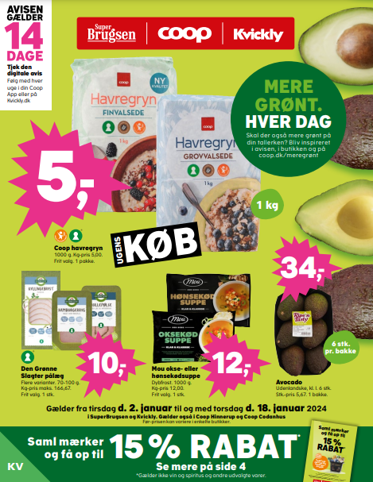
Aviser | Styrkelse af vores avis tilbud
1
Spicy offer på forsiden hver uge
2
Stærk pris på side 2-3
3
‘Coinoffer’ på bagsiden
4
Søndags-tilbud
Fra uge 11 i 2024, går vi tilbage fra 14 dages aviser til 1 uges aviser
Og vi fastholder stadig ovenstående avis principper

Slide 25
2024| Hvad fokuserer Kvickly og SuperBrugsen på
2 millioner medlemmer
Tørvarer
Sortiment
Vores medarbejdere

Slide 26
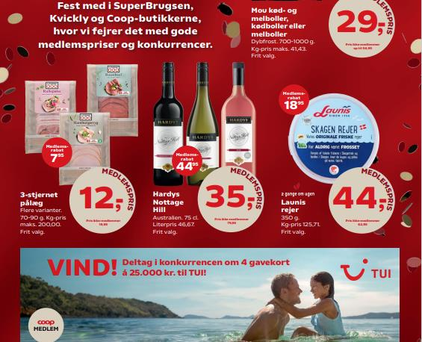
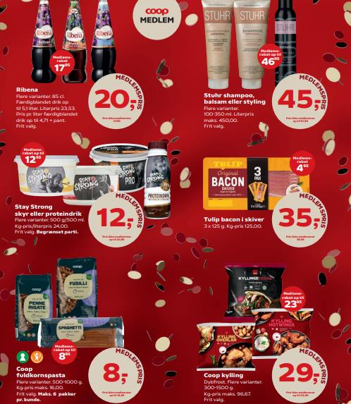
Medlemmer| Lige om lidt runder vi 2 millioner medlemmer og det skal markeres bl.a via vores tilbuds-aviser

Slide 27
Tørvarer| Afvikling af årets største messe for alle tørvare ledere Formålet: Vi skal løfte kundemødet og skabe en lettere hverdag for butik
Vind hverdagen
Vind weekenden
Vind sæson
Bedre varetilgængelighed på hylden
Styrket sortiment ved eksekvering af KatReset
Vind weekend-kunden med Irma
Løft sæsonerne med Centrale sæsonfag
Et styrket kundemøde
Avanceløft ved aktivering til normalpris
Profitabel kampagne ved fælles in-store aktivering
Vind med 1-ugers aviser, Spicy offers & Endelig fredag
Bedre realisering med hjælp fra nyt Prisværktøj
Prisperception ved aktivering af Coop
Vind økologikunden med Änglamark
Sæson aktivering af det hemmelige guld til høj avance
Væk med
"Sten I Skoen" for bedre drift
Tilpas driftsmanualen til tørvarens behov
Bedre kommunikation med service-kontor & best practice forum
Tørvarer-lederen i fokus
Tørvarekon-kurrencer skaber moti-vation & gejst
En simplere
drift for butik
Notes:
Alle butikkernes ledere i tørvarer afdelingerne i Kvickly og Superbrugsen var samlet d. 23 januar 2024 med det formål at vi i 2024 vil og skal løfte kundemødet, samt skabe en lettere hverdag for butik
Ca. 550 leder fra alle vores butikker deltog på dagen i Fredericia messe center
Tørvarer er et af butikkernes største vareområder og udgør over en 1/3 af butikkernes indtjening

Slide 28
Sortiment| Vi genbesøger sortimentet på de største vareområder med det formål at:
Forenkle kundeoplevelsen ved at sanere i sortimentet for at gøre plads til nye varer og skabe mere plads til de vigtigste og for en bedre navigation
Forny og forbedre sortimentet gennem nytænkning, forenkling og innovation
Styrke Coops prisperception ved at sikre rette pristrapper, prissætning, og kampagnestrategi

Slide 29
Nyt serviceprogram| Vi tester og lancerer 3 serviceprincipper
Vær opmærksom
Vis overskud og nærvær, når du giver personlig betjening og tag initiativ til dialog.
Et ”Er du okay?” til en kollega eller et smil og et ”hej igen” til en kunde gør en forskel
Gør det nemt
Når kunden spørger, finder vi svaret. Du kan ikke vide alt, men du kan altid få hjælp hos dine kollegaer
Tag ejerskab
Vi stoler på din evne til at træffe gode beslutninger, så vær ikke bange for at få forrest og tage ansvar. Vi har alle sammen ansvar for at gøre kunderne glade og hjælpe, hvor der er behov
Notes:
Vi tester et servicekoncept med afsæt i det, som vi allerede er gode til i kæden. Formålet er at understøtte, udvikle og fastholde den høje service i butikken. Servicekonceptet hedder ”en bid bedre service, hver dag” og lægger sig direkte op af ”en bid bedre. Hver dag”, der som nævnt er vores pay off, sagt på marketing-sprog.
Servicekonceptet består af tre serviceprincipper, som er udvalgt på baggrund af kundesegmentanalyser, og hvad der er det absolut vigtigste for kunderne, når de handler – det er:
At være opmærksom
Gøre det nemt
Tage ejerskab
De overordnede serviceprincipper giver os et fælles blik og sprog for at tale om service og hvordan vi er sammen med hinanden og vores kunder, for at skabe en butik, der er rar at handle ind i, og som er et fedt sted at arbejde i.
Vær opmærksom
Vis overskud og nærvær, når du giver personlig betjening og tag initiativ til dialog. Et ”Er du okay?” til en kollega eller et smil og et ”hej igen” til en kunde gør en forskel
Gør det nemt
Når kunden spørger, finder vi svaret. Du kan ikke vide alt, men du kan altid få hjælp hos dine kollegaer.
Tag ejerskab
Vi stoler på din evne til at træffe gode beslutninger, så vær ikke bange for at få forrest og tage ansvar. Vi har alle sammen ansvar for at gøre kunderne glade og hjælpe, hvor der er behov.

Slide 30
Nyt anerkendelsesprogram| Kollega likes
Vær opmærksom
Gør det nemt
Tag ejerskab
Notes:
Det er meget formelt at udtrykke anerkendelse. Til gengæld er det det mest naturlige i verden at gi’ likes, når man ser noget, man kan lide.
Derfor tester vi I testbutikkerne kollega-likes, som vi giver indenfor hver af vores 3 fokusområder: For at gøre det nemt, for at være opmærksom og for at tage ejerskab.
Den, der har modtaget et kollega-like, skal give det næste til en ny kollega.
Der er ikke tids(begrænsning) på – det er op til den enkelte medarbejder, og hvornår man spotter en, der har gjort noget udover det forventede.

